Slide 1
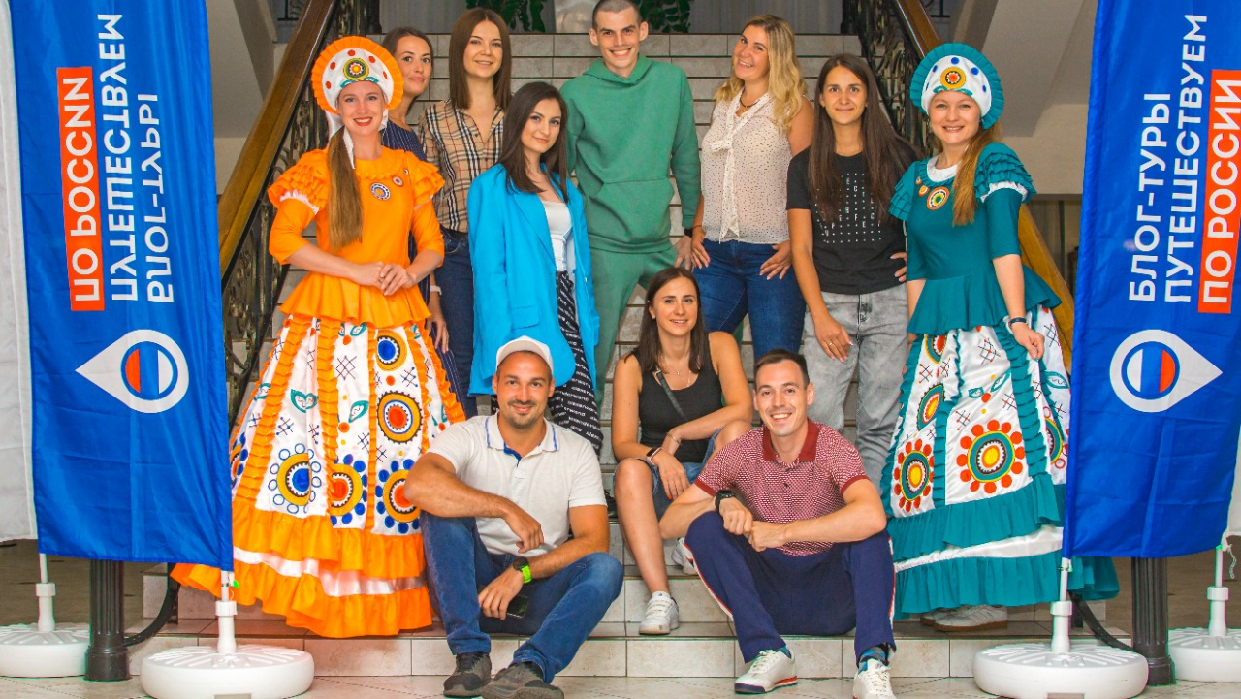
Экскурсионный маршрут "Блог-Тур"

Slide 2
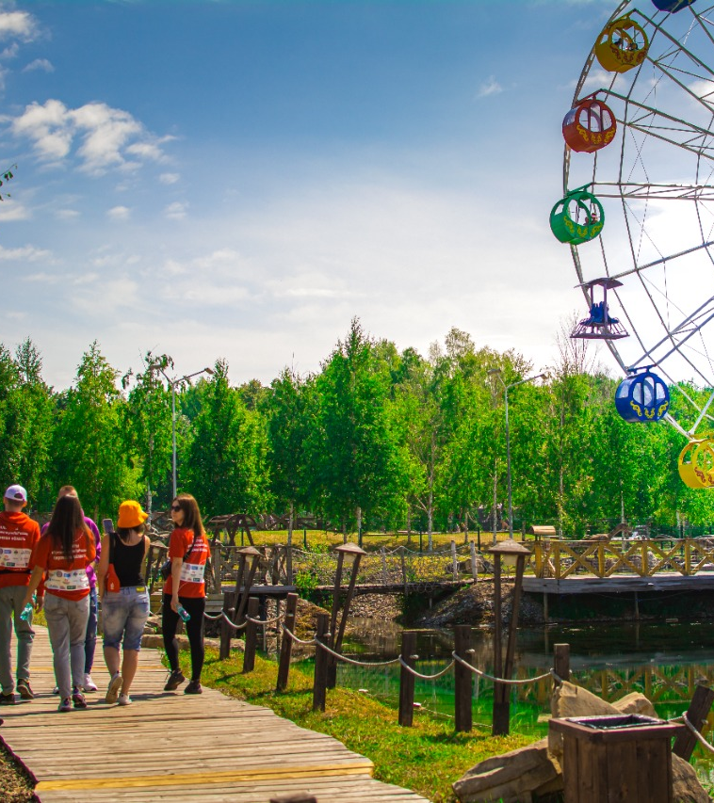
Оригинальность
Оригинальность тура состоит в знакомстве блогерами с основными туристически привлекательными местами города и области: музеями, производствами, объектами питания, средствами размещения, площадками активного отдыха для продвижения их в социальных сетях и привлечения туристов.

Slide 3
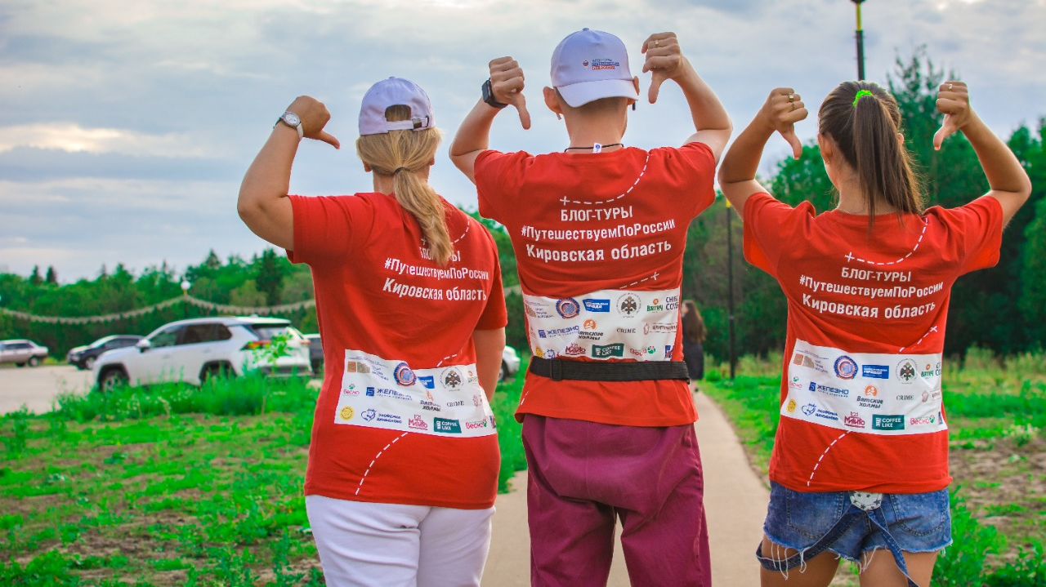
Целевая аудитория
Молодые блогеры, занимающиеся продвижением своих аккаунтов, с разными целевыми аудиториями и количеством подписчиков.

Slide 4
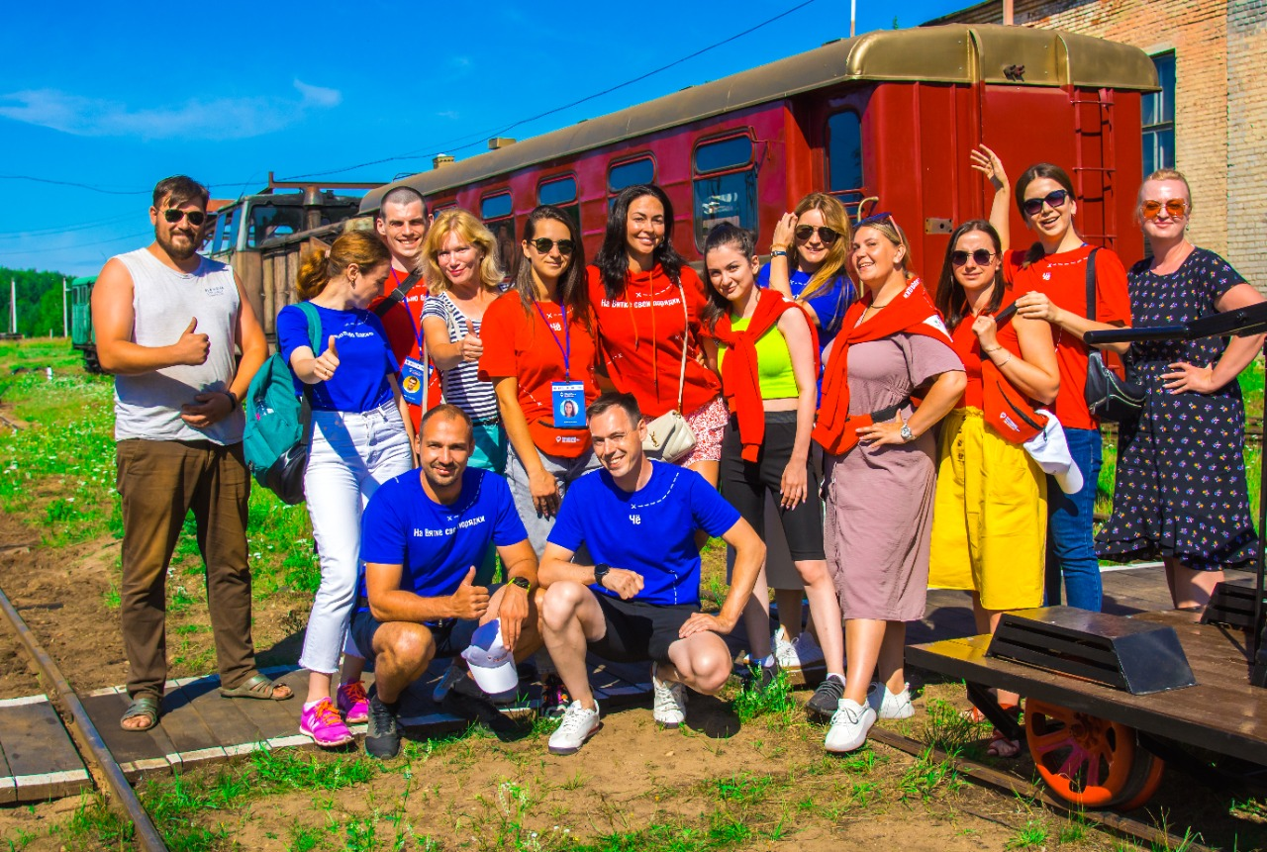
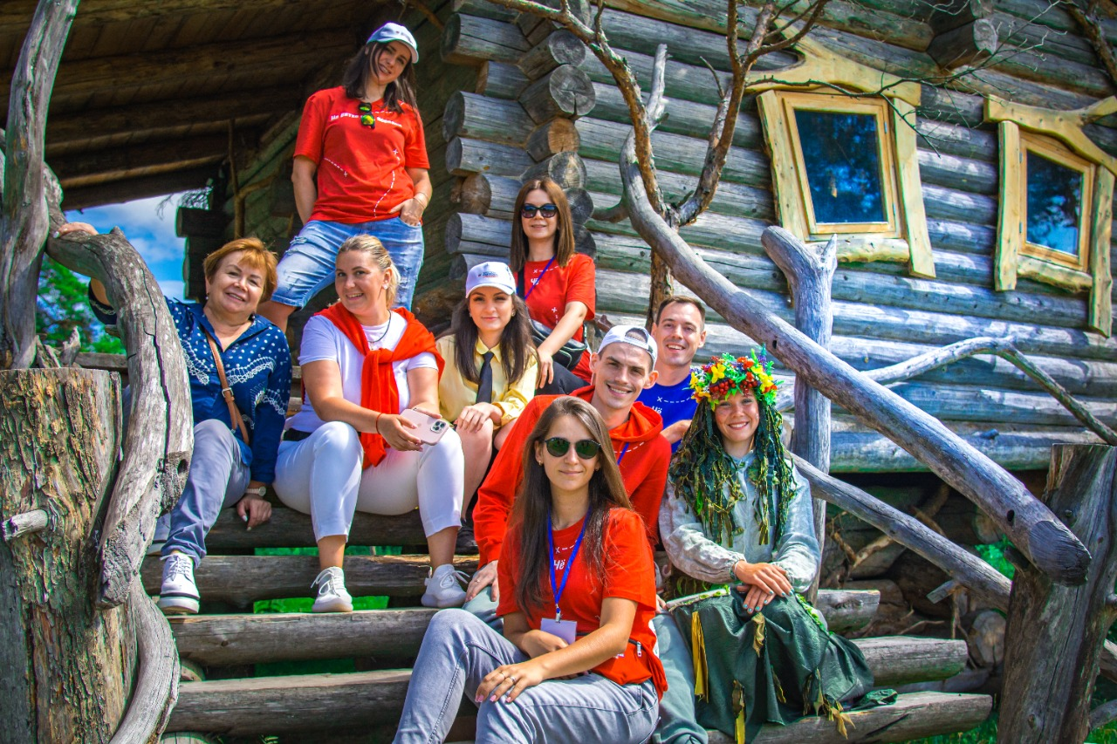
Этапы маршрута:
– Обзорная экскурсия по городу - «Вкусные музеи» на исторической улице Спасская (Музей мороженого "Артико", Музей шоколада "Криолло", Музей карамели "Леденцово") – Завод «Вятич» –Художественный музей им. В.М.и А.М. Васнецовых + экспозиция «Дымковская игрушка» – Музей К.Э. Циолковского, авиации и космонавтики и Детский космический центр им. В.П. Савиных – Жилые комплексы «Знак» и «Метроград»
–Беговая зарядка с серией забегов «Вятские Холмы» (Парк им. Кирова) – Развлекательная программа: «Порошино» (Вятский воевода) «Юркин-Парк» (Обзорная экскурсия) «Летучий корабль» (Кикимора вятская) –Фабрика игрушек «Весна» с экскурсией –Экскурсия по предприятию «Звездное небо»
–Мастер-класс по приготовлению кофе от «Кофе-Лайк» –Жилой комплекс «Елки-парк» –Музей «Узкоколейной железной дороги» –Посещение офиса фирмы мебели «Chiedo Cover» –Торжественный ужин/ подведение итогов

Slide 5
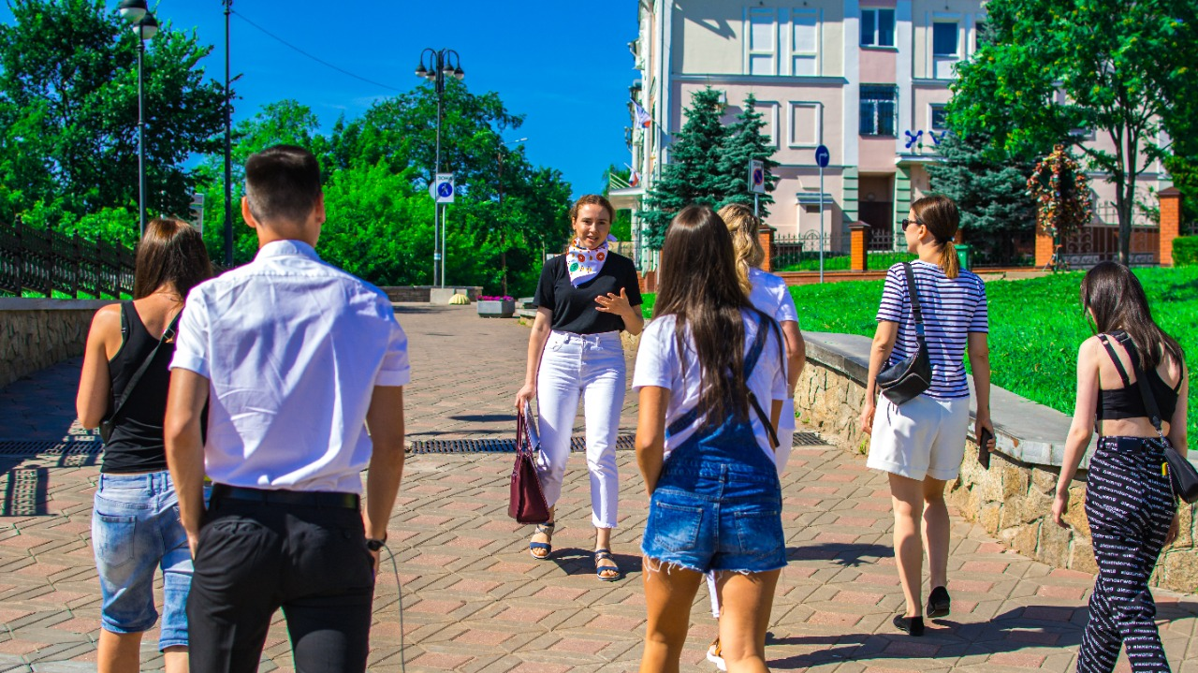
Перспективы
Возможность привлечения большого потока туристов благодаря участию блогеров в путешествии и их достоверных рассказах и трансляциях о городе и его местах.

